Slide 1

EnovelCms 完整使用手册
v1.0
2026年4月 文煞
Notes:
大家好，欢迎使用 EnovelCms。这份手册将详细介绍如何安装、配置和使用我们的小说网站管理系统。无论您是站长、模板设计师还是小说站爱好者，这份指南都将帮助您快速上手，构建您的专属小说平台。让我们开始吧！

Slide 2

目录CONTENTS
01
快速安装
环境要求与安装步骤详解
04
自定义榜单 (DiyBlock)
智能数据块创建、配置与调用
02
后台功能详解
核心菜单架构与基础功能概览
05
伪静态配置
Apache、Nginx 服务器规则设置
03
模板设计教程
全局变量使用与模板开发规范
06
常见问题
安装与使用中的常见问题与解决方案
Notes:
本次分享将分为六个部分。首先，我们会讲解如何快速安装系统；接着，详细介绍后台的各项功能；然后，我们会深入到模板设计层面；之后是强大的自定义榜单功能；第五部分是服务器配置相关的伪静态设置；最后，我们会解答一些常见问题。

Slide 3


01快速安装
🛠 环境要求
🚀 安装步骤
PHP:8.0 – 8.4 (推荐 8.2 / 8.1)
数据库:MySQL 5.6+ / MariaDB 10.2+
扩展:开启 PDO 或 MySQLi 扩展
依赖库:需要 GD 库 (用于图形验证码)
01.上传所有程序文件至网站根目录 (如 public_html)
02.将 /data/、/assets/uploads/ 等目录权限设为 755
03.访问域名/install.php，按提示填写数据库及管理员信息
04.安装成功后，务必删除根目录下的 install.php 文件
05.访问 /admin 进入后台，完成网站基础信息配置
💡 提示：请确保您的服务器已正确配置以上运行环境，这是系统稳定运行的基础。
Notes:
首先是快速安装部分。在安装前，请确保您的服务器环境满足要求，包括PHP和MySQL的版本。安装过程非常简单，只需上传文件、设置目录权限、访问安装脚本并填写信息即可。安装完成后，记得删除安装文件以保证安全。

Slide 4
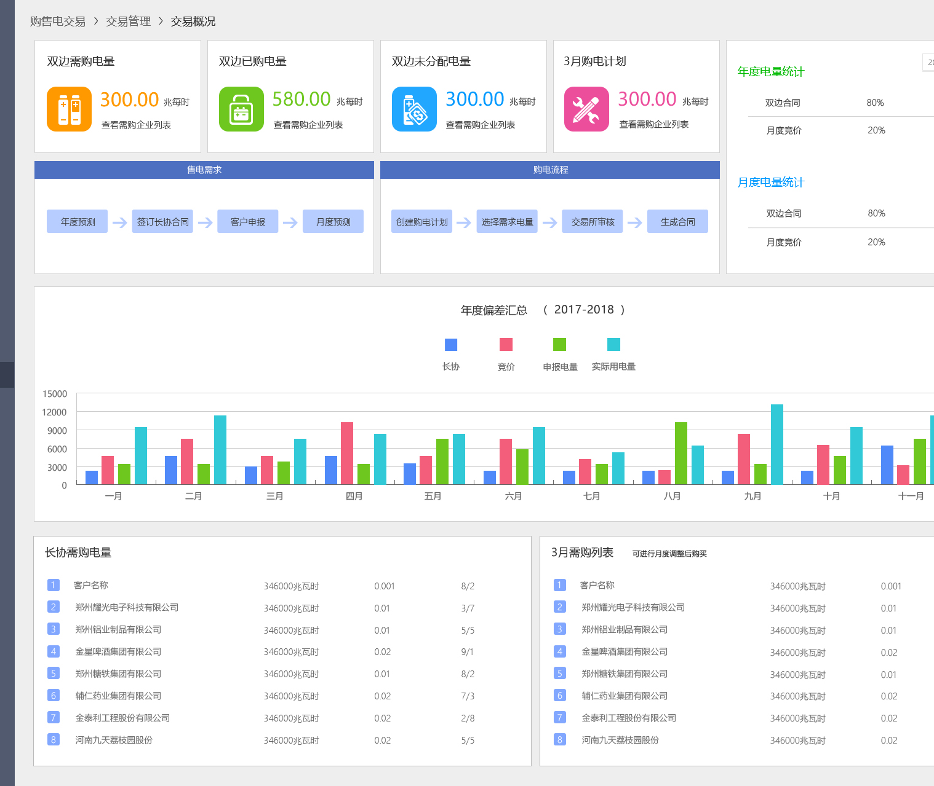






02 后台功能详解
后台是管理整个网站的核心，访问路径为/admin。首次使用请先在「系统设置」中配置好网站名称、SMTP（注册验证码）、支付参数（VIP充值），这是网站正常运行的基础前提。
控制台
查看全站数据统计，修改密码
分类与榜单
自定义分类及动态榜单排序
系统设置
配置名称/Logo/签到/VIP价格
用户管理
编辑用户金币、VIP等级等信息
小说管理
增删小说内容，管理章节列表
广告与SEO设置
多位置广告管理与SEO优化
Notes:
进入后台后，您会看到一个功能齐全的管理界面。这里您可以完成从网站基础设置、小说内容管理到用户和广告管理的所有操作。特别提醒，首次登录后，请务必先在系统设置中完成基础配置，这是网站正常运行的前提。

Slide 5







02 后台功能详解（续）
▎更多功能菜单
▎后台操作要点
支付配置| 填写易支付网关、PID、KEY，完成支付渠道对接。
数据安全 (重中之重)| 定期对用户、书籍及订单数据库进行完整备份，防止意外丢失。
充值订单| 统一管理所有VIP充值记录，支持筛选未支付或已支付订单。
管理员权限管理| 严格遵循“最小权限原则”，谨慎分配超级管理员权限，定期审查账号。
语言管理| 灵活设置网站默认语言，支持上传自定义语言包扩展多语言。
内容合规审核| 建立人工+自动审核机制，确保上架的小说内容符合国家法律法规，规避风险。
系统配置与日志| 自动生成Nginx/Apache伪静态规则；完整记录所有用户签到信息，便于运营分析。
性能与体验监控| 实时关注服务器CPU/内存负载，优化网站响应速度，保障用户流畅阅读体验。
Notes:
除了核心功能，后台还提供了支付配置、订单管理、多语言支持等高级功能。伪静态规则的自动生成大大简化了服务器配置工作。在日常运营中，请务必关注数据安全和内容审核，确保网站健康稳定运行。

Slide 6

03 模板设计教程
EnovelCms 使用原生 PHP 模板，所有模板文件位于/templates/和/user/目录，支持灵活的自定义开发。
⚙️ 全局变量 & 函数 (所有模板可用)
变量 / 函数名 | 类型 | 功能说明
$lang | 对象 | 多语言实例，调用：$lang->get('key')
$siteLogo / $seo | 字符串/数组 | 获取 Logo 图片路径 / 当前页面 SEO 信息
isLoggedIn() | 函数 | 判断当前访问用户是否已登录，返回布尔值
showAd($pos) | 函数 | 输出指定位置广告，VIP用户自动屏蔽广告
💡 登录状态判断示例：
<?php if (isLoggedIn()): ?>
&nbsp;&nbsp;&nbsp;&nbsp;<a href="/user/">👤 个人中心 / 我的书架</a>
<?php else: ?>
&nbsp;&nbsp;&nbsp;&nbsp;<a href="/login/">🔑 请登录 / 注册</a>
<?php endif; ?>
Notes:
接下来是模板设计部分。系统采用原生PHP模板，非常灵活，不需要学习新的模板语言。
我们在框架底层提供了一系列全局变量和函数，您可以在任何模板文件中直接调用，极大地简化了开发流程。比如左侧列出的：
1. $lang 多语言对象，用于在模板中实现一键多语言切换。
2. isLoggedIn() 函数，可以快速判断用户是否登录，从而在模板中展示不同的UI，如右侧的代码示例所示。
3. showAd() 函数，一行代码即可插入广告，且系统会自动处理VIP用户的广告屏蔽逻辑，无需您额外开发。
所有模板文件都集中在 /templates/ 目录下，方便管理和备份。

Slide 7
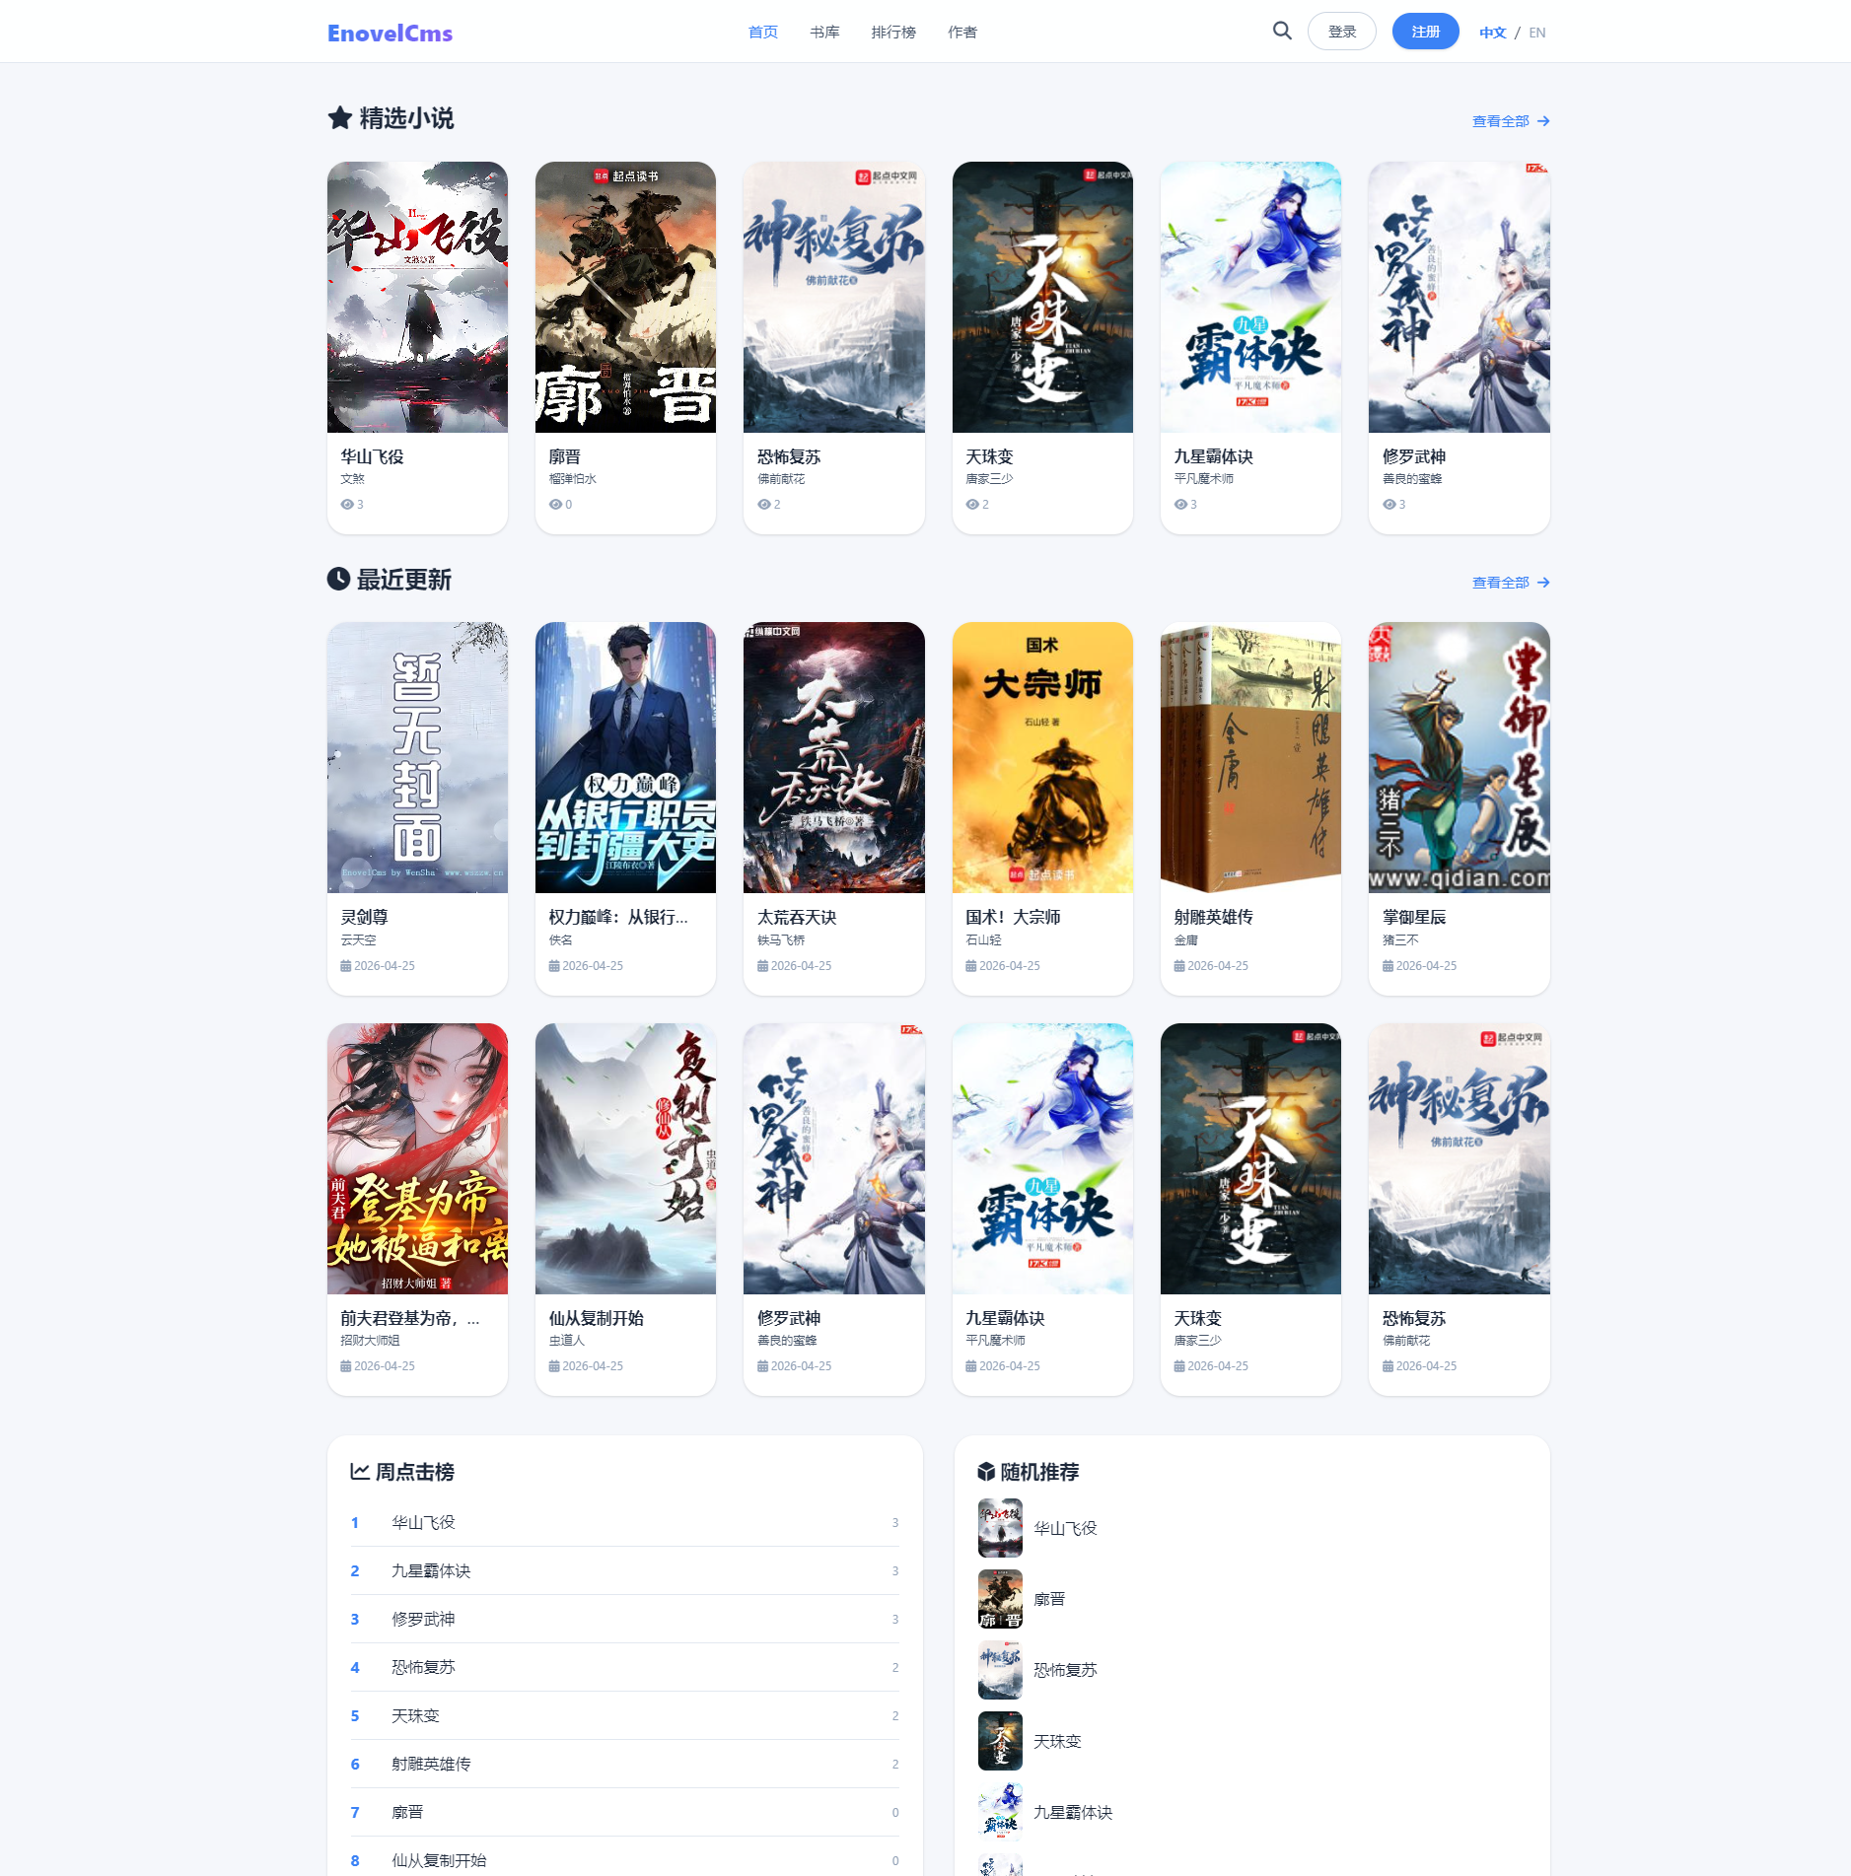
03 模板设计教程（续）
首页 (home.php)
$banners, $latestNovels, $topViews
书库页 (library.php)
$categories, $novels, $categoryId
$status, $orderBy
小说详情页 (novel_detail.php)
$novel, $chapters, $totalWords
阅读页 (read.php)
$novel, $chapter, $content
$prev, $next
排行榜 (rank.php)
$rankType, $novels
用户中心 (/user/)
$user, $vipActive
参考：小说网站首页模板界面
Notes:
每个页面模板都有其特定的变量。例如，首页模板会提供轮播广告、最新小说列表等数据；而阅读页则会提供章节内容、上下章节链接等。了解这些变量是开发出丰富多样页面的关键。

Slide 8






03 模板设计教程（续）
输出安全
所有用户输入或数据库字段输出必须使用h()函数转义 HTML 特殊字符。
<?= h($novel['title']) ?>
多语言适配
文字内容优先使用$lang->get('key')语法获取，保持代码与语言包同步更新。
灵活广告位
使用<?= showAd('position_name') ?>插入广告，系统会自动判断并隐藏 VIP 用户的广告内容。
静态资源引用
CSS、JS 等资源建议使用绝对路径，避免因路由层级导致的加载失败。
示例：/assets/css/style.css
性能优化原则
严禁直接在模板中执行数据库查询，所有动态数据逻辑请在后端的handler函数中准备完成。
样式修改规范
建议在样式文件末尾追加自定义样式，避免修改原有样式代码，防止升级时被覆盖。
Notes:
在开发模板时，请务必遵循一些最佳实践。最重要的是输出安全，所有动态内容都必须经过转义。同时，利用好多语言和广告函数，可以让您的网站更专业、更易于维护。遵循这些规范，能让您的模板既安全又高效。

Slide 9
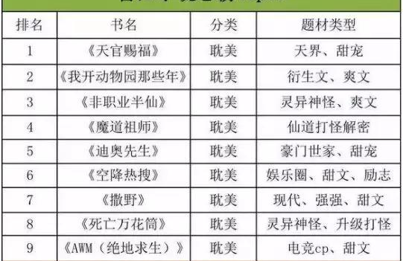
04 自定义榜单（DiyBlock）
▍什么是 DiyBlock？
DiyBlock 是一种配置化的数据块，你可以通过后台界面创建任意多个“榜单”或“推荐列表”，并在模板中用一行代码直接调用。系统将根据您配置的规则自动查询数据库，并将结果进行缓存，从而有效避免数据库的频繁查询，提升系统性能。
▍后台创建步骤
1. 路径：进入后台 → 自定义榜单 → 点击「添加新榜单」按钮。
2. 填写字段：设置榜单唯一标识、标题、返回数据条数、以及分类/排序/时间等筛选条件，并设定数据缓存时间。
3. 保存：确认无误后点击保存，即刻生效。
榜单配置与展示效果示意
Notes:
DiyBlock 是 EnovelCms 的一大特色功能。它允许您在后台可视化地创建各种小说榜单，比如“本周热门”、“最新更新”等。您只需要设置好筛选规则和缓存时间，系统就会自动为您生成数据，无需编写复杂的SQL查询。

Slide 10
04 自定义榜单（DiyBlock）（续）
前台调用方式
模板调用示例
在任意模板文件中，通过调用以下两个核心函数即可快速实现榜单功能：
<?php $hot =DiyString('top_views_week'); ?>
<?php if (!empty($hot)): ?>
<div class="hot-list">
<h3><?=DiyStrTitle('top_views_week') ?></h3>
<ul>
<?php foreach ($hot as $item): ?>
<li><a href="/novel/<?= $item['id'] ?>"><?= h($item['title']) ?></a></li>
<?php endforeach; ?>
</ul>
</div>
<?php endif; ?>
// 获取数据 (返回数组)
$myBlockData =DiyString('top_views_week');
// 获取标题 (返回字符串)
$myBlockTitle =DiyStrTitle('top_views_week');
Notes:
创建好榜单后，在模板中调用非常简单。只需使用 DiyString() 函数获取数据，使用 DiyStrTitle() 获取标题即可。这使得模板代码非常简洁，而且易于维护。如果您需要修改榜单规则，只需在后台操作，无需改动模板代码。

Slide 11




04 自定义榜单（DiyBlock）（续）
⚡️ 缓存机制 Cache Mechanism
🛠️ 内置常用 DiyBlock 建议
自动缓存 (Auto Cache)
当配置的 `cache_time` > 0 时，首次访问会执行查询并缓存结果，避免重复计算。
latest_novels
首页最新小说推荐，展示近期入库作品。
top_views
全站总点击榜单，利用长尾效应提高留存。
缓存命中 (Cache Hit)
后续请求在缓存有效期内，直接返回缓存数据，不再查库，显著提升响应速度。
top_update
最近更新榜，刺激用户对连载内容的追更。
featured_novels
运营推荐作品，用于扶持优质或潜力新书。
手动刷新
在后台点击「刷新」按钮，手动清除某个块的缓存。
自动更新
修改榜单配置后，系统自动清除缓存，下次访问重新生成。
Notes:
DiyBlock 的缓存机制是其高性能的关键。通过合理设置缓存时间，可以大大降低数据库的压力，同时保障页面的极速响应。我们提供了多种刷新策略，包括自动缓存、手动刷新和配置变更后的自动更新，以适应不同的运营需求。
此外，为了方便大家快速搭建，我们还内置了几个高频使用的榜单配置建议：
1. `latest_novels`：适合放置在首页，展示最新入库作品，让用户一眼看到平台的活跃度。
2. `top_views`：总点击榜，通常是用户最感兴趣的榜单之一，可以有效利用长尾效应提高用户留存。
3. `top_update`：最近更新榜，这对连载小说的追更用户特别有吸引力。
4. `featured_novels`：推荐作品榜，这是运营的抓手，可用于重点扶持优质内容或新作者。
您可以直接参考这些配置，快速搭建起网站的核心推荐体系。

Slide 12

05 伪静态配置
# Apache 伪静态规则示例
RewriteEngine On
RewriteBase /
RewriteCond %{REQUEST_FILENAME} !-f
RewriteCond %{REQUEST_FILENAME} !-d
RewriteRule ^(.*)$ index.php?$1 [L,QSA]
RewriteRule ^novel/(\d+)/?$ index.php?action=novel&id=$1 [L,QSA]
RewriteRule ^read/(\d+)/(\d+)/?$ index.php?action=read&novel_id=$1&chapter_id=$2 [L,QSA]
Apache (.htaccess)
后台「伪静态规则」页面会根据服务器类型
自动检测并展示对应的规则。
将规则复制到网站根目录的 .htaccess 文件中即可。
Notes:
为了让网站URL更美观、更利于SEO，我们需要配置伪静态。对于使用Apache服务器的用户，只需将后台生成的规则复制到.htaccess文件中即可。这能让动态URL如 /index.php?action=novel&id=123 变成静态化的 /novel/123，从而提升用户体验和搜索引擎收录效果。

Slide 13

05 伪静态配置（续）
# 配置伪静态规则，添加至站点配置文件
location / {
try_files $uri $uri/ /index.php?$args;
}
location /novel/ {
rewrite ^/novel/(\d+)/?$ /index.php?action=novel&id=$1 last;
} location /read/ {
rewrite ^/read/(\d+)/(\d+)/?$ /index.php?action=read&novel_id=$1&chapter_id=$2 last;
}
Nginx 服务器
高性能 HTTP 和反向代理服务器
轻量级 · 高并发 · 易扩展
⚠️ 关键配置步骤
配置完伪静态规则并重启 Nginx 后，请务必登录网站后台，在「系统设置」中将网站域名 (URL) 配置正确，以确保全站链接正常跳转和资源加载。
Notes:
如果您使用的是Nginx服务器，配置方法类似。将后台生成的Nginx规则添加到您的站点配置文件中。配置完成后，记得回到后台的系统设置，检查并确保网站的URL配置正确，这样才能保证所有链接都正常工作。

Slide 14



06常见问题与解决
安装时提示
数据库连接失败？
注册收不到
验证邮件？
后台修改小说封面
不生效？
• 检查数据库名称、用户名、密码是否正确配置。
• 确认数据库服务器地址无误（通常为 localhost）。
• 确认本地或远程 MySQL 服务进程已正常启动。
• 登录后台「系统设置」，检查并正确配置 SMTP 信息。
• 确认服务器 465/587 端口已开放，无防火墙拦截。
• 查看邮件发送日志或服务器邮件队列排查异常。
• 确认服务器 /data/covers/ 目录拥有正确的读写权限。
• 检查上传图片格式是否为系统支持的 jpg/png 等。
• 强制刷新浏览器页面或清除缓存后再次查看。
Notes:
我们整理了一些用户在使用过程中最常遇到的问题。比如数据库连接失败、邮件发送问题等。这些问题通常都有明确的解决方案，比如检查配置信息、确保目录权限正确等。遇到问题时，可以先对照这份清单进行排查。

Slide 15



06 常见问题与解决（续）
Q4
Q5
Q6
阅读页显示“章节内容文件不存在”？
自定义榜单不显示任何数据？
如何安全地修改前台页面样式？
• 检查服务器上/data/chapters/目录的读写权限。
• 章节内容以 .txt 格式存储，若文件误删会导致无法读取。
• 解决方法：在后台重新编辑章节内容，系统会自动重新生成文件。
• 确认后台榜单管理中已正确创建同名榜单。
• 检查榜单筛选条件是否过于严格，导致无匹配内容。
• 查看榜单数据缓存时间，或尝试在后台手动点击「刷新」。
• 核心样式入口：主题文件夹下的/assets/css/style.css。
•强烈建议：不要直接修改系统默认样式文件。
• 最佳实践：新建custom.css并在 header.php 中引入以覆盖样式，避免升级覆盖。
Notes:
还有一些关于内容显示和样式修改的问题。如果章节内容丢失，可以通过后台重新编辑来恢复。如果自定义榜单没有数据，可能是筛选条件太严格或者缓存问题。修改样式时，我们强烈建议使用自定义CSS文件，这样在系统升级时不会丢失您的修改。

Slide 16



感谢使用 EnovelCms
官方网站
https://www.enovelcms.cn/
技术博客
https://www.wslogs.cn/
交流 QQ 群
162244086
“ 希望这个手册能帮你快速上手，祝你的小说站越做越好！ ”
Notes:
感谢您的聆听。EnovelCms 是一个不断迭代的作品，我们致力于为您提供最好的小说建站体验。如果您在使用中遇到任何问题，欢迎通过官网、技术博客或QQ群与我们联系。祝您的小说网站越办越好！

